Slide 1
Andrespråkslæring i barnehagen
Integreringskonferansen, 19.9.2018

Slide 2
Ord og begreper
Deltakelse og læring
Klar sammenheng mellom ordforråd, leseferdigheter og skoleprestasjoner
Matteuseffekten
Barns ordforråd som seksåringer predikerer i stor grad ordforrådet deres som 15-åringer
Treåringer med det største ordforrådet forstår tre-fire ganger så mange ord som de med det minste ordforrådet (Lyster, Horn og Rygvold 2010)
Enda mer prekært for andrespråksinnlærere

Slide 3
«Hvis vi sier om et barn at han eller hun har et lite ordforråd, mener vi da at vedkommende forstår og bruker få ordformer, eller mener vi at barnet har få begreper?»
(Golden, 2011)

Slide 4
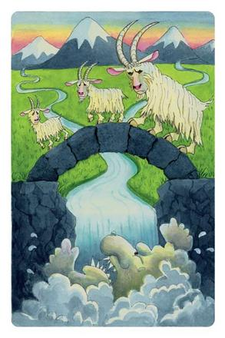
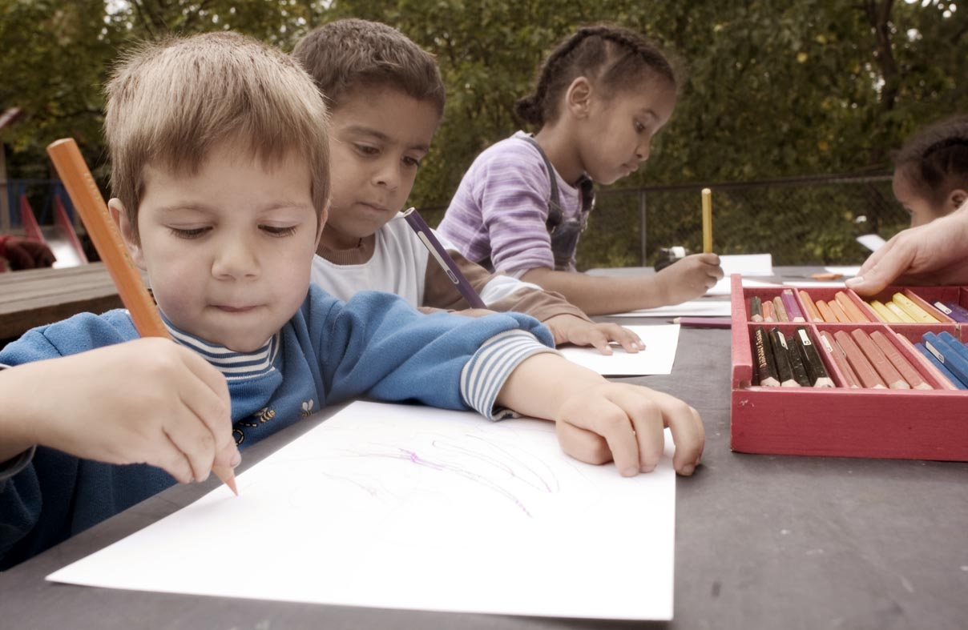
(NAFO)

Slide 5
«Trollet bor i den som har vann med fart i»
«Du skjønner, Amir kan ikke begrepet foss»

Slide 6
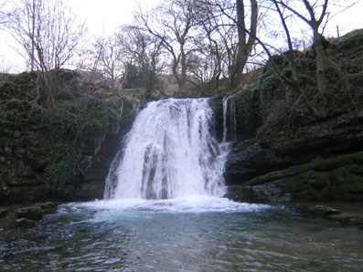
Men det er begrepet amir kan
Han kan bare ikke det norske ordet «foss»
Ord tilhører språket, begreper tilhører tanken
Ord er tilfeldige og språkspesifikke merkelapper på fenomener og forhold
Er begrepet lært, kan en lett tilegne seg den nye merkelappen – altså det nye ordet – for dette begrepet

Slide 7
Viktig distinksjon i møte med minoritetsspråklige barn
1) Kan ha begrepsforståelse, men mangle det norske ordet
2) Kan ha begrepsforståelse, men for svak norskkompetanse til å uttrykke forståelse
Men også:
3) Kan ha ord uten eller med feil begrep
? | vann med fart i

Slide 8
Nå har vi en president på Felix, som går på høgskolen
Nei, dere har en student
Nei, en president
Men hva er en president, da?
Det er sånn som han mannen som bestemmer over Afrika
Du tenker på Obama, som bestemmer over USA?
Ja, og som har slektninger i Afrika
Mm, hva er slektninger da?
En type dyr

Slide 9
President | En som går på høgskolen En som bestemmer over land/kontinent
Slektning | En type dyr

Slide 10
Ord vs. begrep
Fordi Amir ikke kan ordet foss, konkluderer pedagogen med at han ikke kan begrepet
Potensiell undervurdering
Fokus på mangler som ikke er der, framfor mestring som er der
Risiko: feil tiltak – umotiverte barn
Fordi Anton kan mange ord, avdekkes det ikke så lett at han misforstår eller ikke kan begreper
Potensiell overvurdering
Manglende fokus på utfordringer
Risiko: ingen tiltak – hull

Slide 11
Dette er kunnskap for integrering
Med den kunnskapen vi har om ordforrådets betydning for deltakelse, læring og seinere skolemestring må vi sikre at barnehagen får:
God kompetanse
Gode kartleggingsverktøy og -praksiser
Mulighet til å kartlegge og stimulere på både morsmål og norsk

